Slide 1
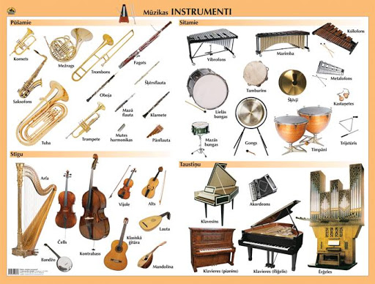
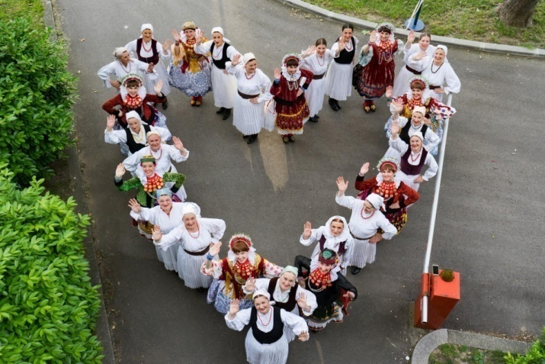
Mузички фолклор

Slide 2
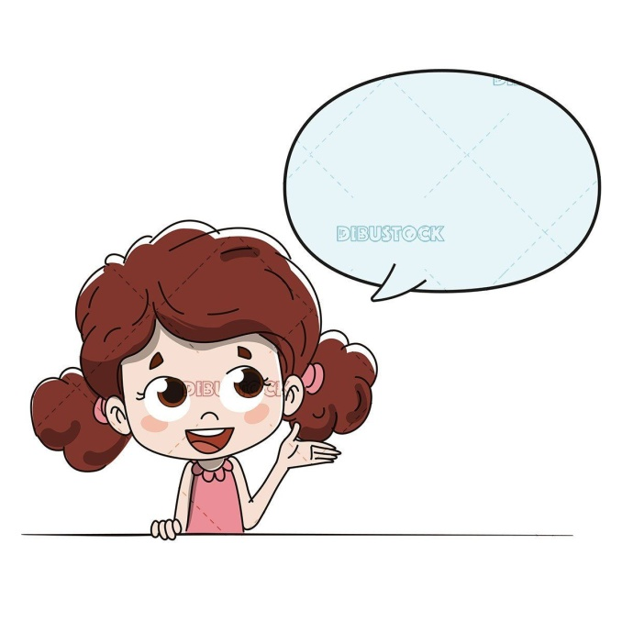
Информации
Што е музички фолклор?
Музичкиот фолклор се
дели на:
-Народни Песни
-Народни Ора-носии
-Народни Инструменти
Музички фолклор претставува
Музичко Народно Творештво

Slide 3
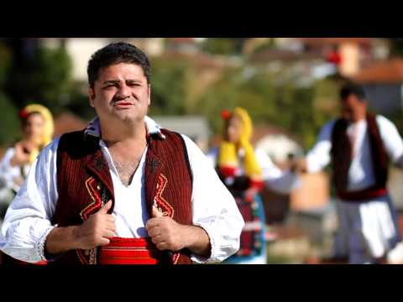
Народни Песни-Музика
Народни уметничката музика,поставена е таканаречената народна музика .Народната Музика се пренесува од колено на коленопо пат на усно предание.Голем дел од оваа музикаима свои карактеристични
белези.

Slide 4
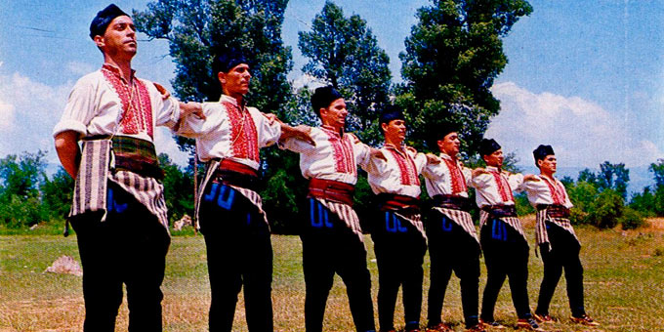
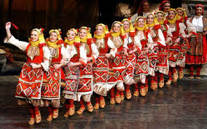
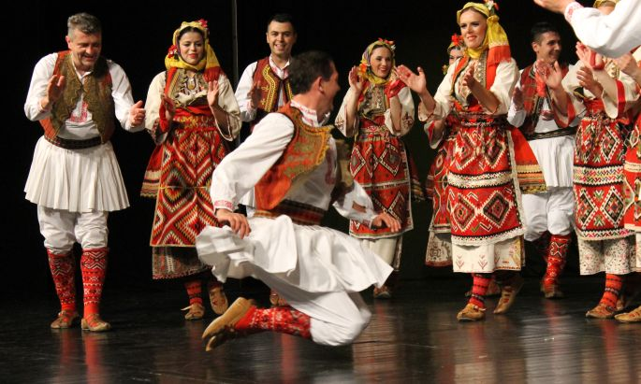
Народни ора-носии
Македонските народни ора имаат важно место место во македонскиот фолклор и музичка традиција.
Зависно од стилот,кореографијата и обичаите поврзани со нив,македонските ора можат да се поделат во пет регионални групи:западни,југозападни,јужни северни и источни.
Ората обично се играат за врме на:Божиќ,Водици,Велигден,Ѓурѓовден,Спасовден,Петро-
Вден.За државни празници, венчавки,обично на средсело,пред црквите,училиштата и куќите.

Slide 5
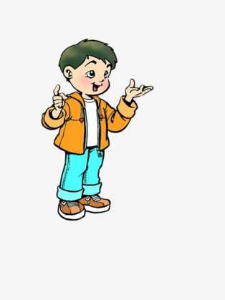
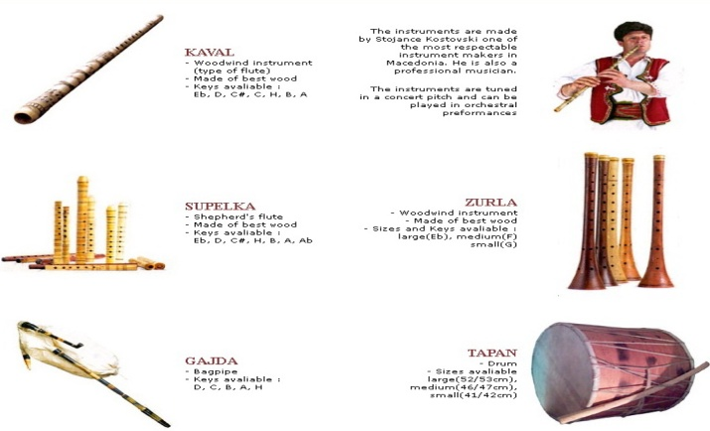
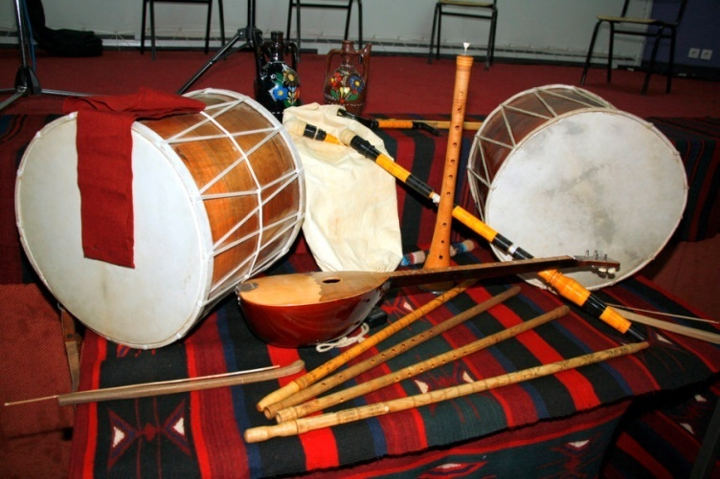
Народни Инструменти
Македонските народни инструменти се делат на: традиционални и ориентални инструменти.
Некои традиционални инструменти се:гајдата,кавалот,шупелката,зурлата,двојанката,тамбурот,тапанпот и дајрето.

Slide 6
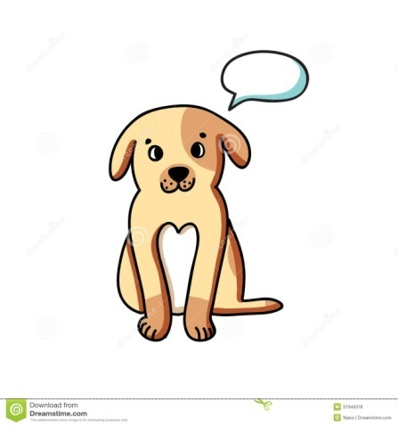
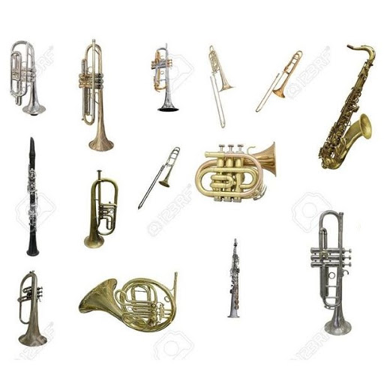
Исто така инструментите се делат на:Дувачки,Ударни и Жичени инструменти.
Некој дувачки инструменти:
-Зурла
-Гајда
-Кавал
-Шупелка
-Дудук
Итн..

Slide 7
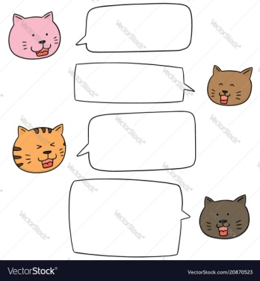
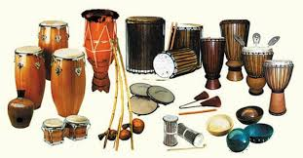
Ударни Инструменти
-Тапан
-Тарабука
-Дајре
-Тимпан
Итн...

Slide 8
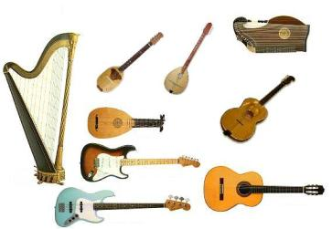
Жичени инструменти
-Тќемене
-Тамбура
-Гитара
-Виолина
-Мандолина
-Виолончело
Итн.....

